Slide 1

Progresivní metody modelování
Doc. Ing. Ladislav SOCHA, Ph.D. a kol.

Slide 2
Úvod do metod fyzikálního modelování proudění a jejich aplikace v technologiích výroby slitin kovů
Seminář č. 3

Slide 3
Úvod
  Modelování probíhajících procesů v systému je metodou, jejíž cílem je co nejvěrohodněji zachytit chování reálného systému pomocí modelu. Na základě výsledků dosažených na modelu lze pak zpětně předpovídat chování reálného systému při různých změnách procesu.
  Model je vyjádřením podstatných vlastností reálného systému v přijatelné a cílevědomé formě. Musí tedy vyjadřovat vztah mezi příčinou a následkem. Konečným cílem modelování je vytvořit takový model systému, definovaný na objektu, aby chování modelu bylo v jistém smyslu stejné jako u reálného systému za stejných provozních podmínek.

Slide 4
Úvod
  Obecně lze modelování rozdělit na fyzikální a numerické.
  Fyzikální modelování umožnuje získat informace o charakteru proudění kovu a také dalších procesů, vyskytujících se při jeho zpracování.
  Fyzikální modely pokrývají především problematiku hydrodynamiky a jsou konstruovány podle pravidel, vyplývajících z teorie podobnosti, která je realizována prostřednictvím vhodných kritérií podobnosti.
  Kvůli možnosti pozorování jevů, probíhajících během procesu jsou fyzikální modely vyráběny z transparentních materiálů (např. plexisklo).
  Průmyslová zařízení jsou stále složitější a provádět experimentální výzkum v průmyslových podmínkách je stále komplikované a často velmi nákladné.
  Z těchto důvodů se přistupuje k využití fyzikálních modelů.

Slide 5
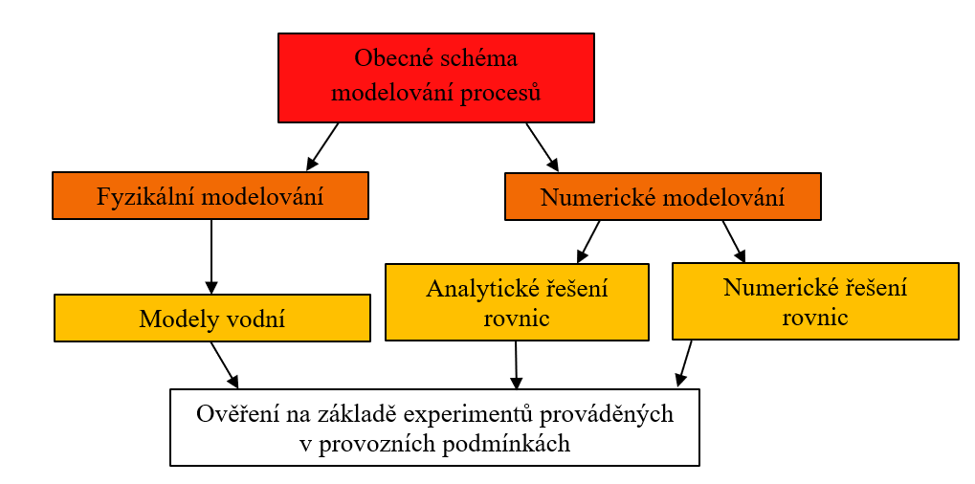
Schéma modelování procesů

Slide 6
Podstata a základní principy fyzikálního modelování
  Fyzikální modelování probíhajících procesů v systému je metodou, jejímž cílem je co nejvěrohodněji zachytit chování reálného systému pomocí hmotného fyzikálního modelu.
  Model i dílo má při fyzikálním modelování stejnou fyzikální podstatu. Proudění tekutiny je tedy modelováno opět prouděním tekutiny, ale v určitém měřítku délek, rychlostí objemových průtoků, viskozit atd. Podmínkou přenosu výsledků z modelu na dílo je podobnost procesů probíhajících v modelu a díle.

Slide 7
Podobnost dvou systémů
  Původně byl pojem podobnost zaveden v geometrii jako podobnost plošných a prostorových útvarů. Teorie fyzikálního modelování rozeznává a využívá kromě geometrické podobnosti různé další druhy podobností, které charakterizují podobnost různých fyzikálních jevů a které jsou popsány v následujícím textu. Podobnost dvou systémů pak vyžaduje podobnost všech relevantních veličin v celém objemu obou systémů, tzn. v modelu a díle.
  Geometrická podobnost je charakterizována jako podobnost tvaru. Systémy jsou geometricky podobné, když poměr odpovídajících lineárních rozměrů na modelu a díle je stejný. Tento poměr je nazýván konstantou podobnosti.
$$M_{l} = \frac{l_{i}^{′}}{l_{i}} = konst.$$

Slide 8
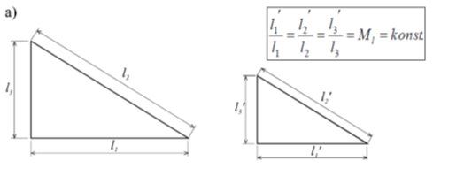
Podobnost dvou systémů
  V případě, že M_{l}=1, pak jsou oba systémy geometricky shodné. Konstanta podobnosti délek Ml je při vlastním experimentálním modelování rovněž označována jako délkové měřítko (scale factor), tzn. měřítko, ve kterém je model fyzicky sestrojen vzhledem k dílu.
Příklad geometricky podobného plošného (a) systému

Slide 9
Podobnost dvou systémů
  Kinematická podobnost vyjadřuje podobnost pohybu, tj. podobnost rychlostních polí a polí zrychlení. Kinematická podobnost je v podstatě pozorována mezi dvěma systémy geometricky podobnými, ve kterých je poměr rychlostí (resp. poměr zrychlení) v navzájem odpovídajících místech modelu a díla stálý, přičemž směr rychlosti nebo zrychlení je totožný v obou systémech.
Kinematická podobnost rychlostních polí při laminárním a ustáleném proudění vazké tekutiny v potrubí různého průměru

Slide 10
Podobnost dvou systémů
  Dynamická podobnost vyjadřuje podobnost sil a rovněž je pozorována mezi dvěma geometricky podobnými systémy, ve kterých je poměr sil v navzájem odpovídajících místech a časech stálý a směr jejich působení totožný. U dynamické podobnosti se předpokládá podobnost geometrická i kinematická.
Dynamická podobnost silových polí působících ve dvou geometricky podobných systémech

Slide 11
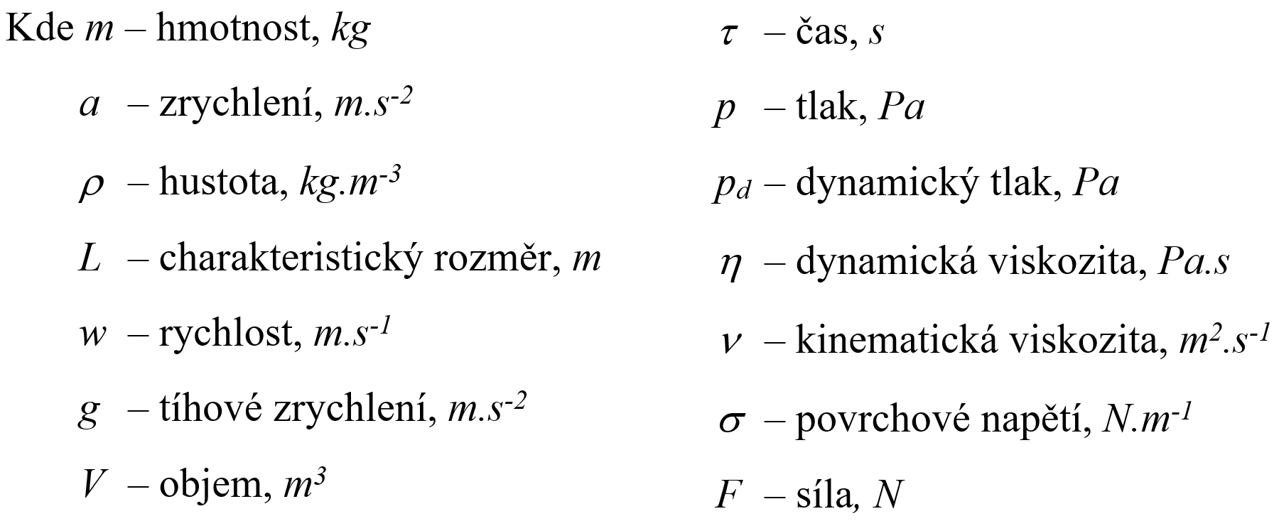
Podobnost dvou systémů
  Dynamická podobnost při proudění tekutiny V dynamicky podobných systémech, kde probíhá proudění tekutiny za izotermických podmínek je nutno uvažovat všechny relevantní síly, které mají vliv na výsledný charakter proudění. Základní rozdělení těchto sil: síly vnější a síly vnitřní. Síly vnější působí na systém (kapalinu) zvnějšku a síly vnitřní jsou generovány jako důsledek vlastností kapaliny.

Slide 12
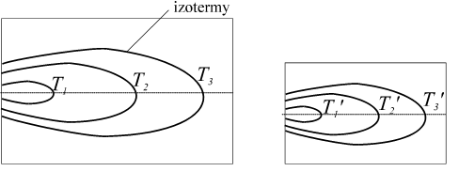

Podobnost dvou systémů
  Tepelná podobnost charakterizuje podobnost teplot, teplotních gradientů a tepelných toků v odpovídajících časech procesu a odpovídajících místech geometricky podobných systémů. Tepelnou podobnost je nutno zajistit při modelování neizotermálních procesů.
$$\frac{{T_{1}}^{′}}{T_{1}}=\frac{{T_{2}}^{′}}{T_{2}}=\frac{{T_{3}}^{′}}{T_{3}}=M_{T}=konst.$$
Tepelná podobnost teplotních polí ve dvou geometricky podobných systémech

Slide 13
Podobnost dvou systémů
  Chemická podobnost vyjadřuje podobnost koncentrací a koncentračních gradientů v odpovídajících časech procesu a odpovídajících místech geometricky podobných systémů.
  Obdobným způsobem by bylo možné charakterizovat i další druhy podobností.

Slide 14

Bezrozměrové parametry
  Vyjádření podobnosti dvou systémů pomocí konstant podobnosti je sice možné, ale z praktického hlediska není příliš rozšířené. Nejčastěji využívaným způsobem vyjádření podobnosti dvou systémů je pomocí tzv. bezrozměrových parametrů.
  Bezrozměrový parametr K_{q} v základním systému:
$K_{q}=\frac{q_{i}}{q_{j}}$
kde: $K_{q}$ – bezrozměrový parametr veličiny q
$\frac{q_{i}}{q_{j}}$ – poměr dvou libovolně zvolených veličin q v základním systému
(např. poměr l₅ / l₆)

Slide 15
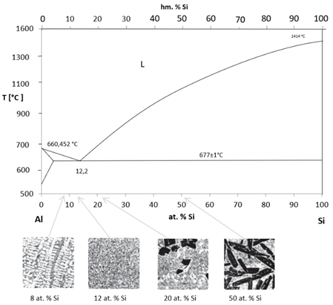
Slévárenské slitiny typu Al-Si (tzv. siluminy)
  Obsah křemíku jako základní přísady je ve dvou a vícesložkových slitinách typu Al-Si vždy vyšší, než je jeho max. rozpustnost v tuhém roztoku Al. Podle rovnovážného diagramu tvoří pak hliník (fáze α) s křemíkem (fáze β) eutektický systém s omezenou rozpustností Si v Al. Slitiny Al-Si lze rozdělit na:
    podeutektické – s obsahem Si do 10 % (nejpočetnější skupina),
    eutektické – s obsahem Si v oblasti eutektického složení,
    nadeutektické – s obsahem Si nad eutektickým složením, hranice není přesně defino­vána.
Rovnovážný diagram Al-Si a typické strukturní složení dle obsahu Si

Slide 16
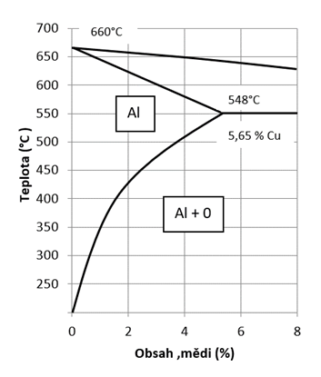
Slévárenské slitiny typu Al-Cu (tzv. duraly)
  Obsahují obvykle 4–5 % Cu.
  Slitiny s obsahem Cu přesahujícím maximální rozpustnost v Al nemají technický význam.
  Normalizované slitiny Al-Cu obsahují titan v množství asi 0,3 % pro zjemnění primárního zrna.
  Dalšími přísadovými prvky bývají hořčík, který zvyšuje pevnost, nebo mangan.
  Slitiny Al-Cu patří k tzv. vysokopevným slitinám hliníku. Vyznačují se vysokou pevností až nad 400 MPa.
  Tažnost a lomová houževnatost jsou až dvojnásobné oproti slitinám Al-Si.
  Odlitky z těchto slitin jsou vhodné pro použití za zvýšených teplot.
  Slévárenské vlastnosti slitin Al-Cu jsou však velmi špatné.
Rovnovážný diagram Al-Cu

Slide 17
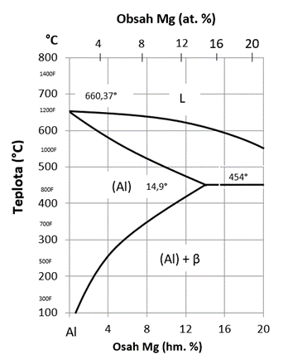
Slévárenské slitiny typu Al-Cu (tzv. hydronalium)
  Podle obsahu hořčíku se dělí na typy se 3, 5 a 9 % Mg.
  Čím vyšší je obsah hořčíku, tím širší je dvoufázové pásmo tuhnutí a tím horší jsou slévárenské vlastnosti.
  Slévárenské vlastnosti, zabíhavost, sklon ke vzniku rozptýlených staženin, trhlin, možnost nálitkování, se však u slitin Al-Mg všeobecně hodnotí jako špatné.
Rovnovážný diagram Al-Mg

Slide 18
Slévárenské slitiny hořčíku
  V technické praxi se hořčík používá výhradně jako slitiny.
  Převážná část hořčíkových slitin se zpracovává odléváním.
  Hlavním přísadovým prvkem je téměř výhradně hliník (jedná se tedy o slitiny Mg-Al).
  Technicky zajímavé, ale výrobně mimořádně složité jsou superlehké slitiny Mg-Li.
  Technický význam ostatních typů slitin pro odlévání je zanedbatelný.
  Obsah hliníku ve slévárenských slitinách se pohybuje v rozmezí od 3 do 9 %Al.

Slide 19
Slévárenské slitiny mědi
  Měď tvoří základní prvek ve velmi rozmanitém okruhu slitin.
  U slitin se často využívají jejich specifické mechanické, frikční, fyzikální, antikorozní a jiné vlastnosti, které u jiných druhů slitin nejsou dosažitelné.
  Slitiny mědi se podle hlavního přísadového prvku dělí do dvou základních skupin – na bronzy a mosazi. Z dalších typů slitin se v menším rozsahu vyrábí slitiny Cu-Ni, Cu-Cr, Cu-Mn, Cu-Si, Cu-Be eventuelně některé další.
  Z hlediska slévárenského je důležitá šířka pásma tuhnutí mezi teplotami likvidu a solidu.
  Podle tohoto kritéria je možno slitiny rozdělit zhruba do 3 skupin:
    slitiny s úzkým intervalem tuhnutí do asi 50 K – žluté mosazi, manganový, hliníkový a niklový bronz (slitiny CuZnNiSnPb), chromová měď,
    slitiny s intervalem tuhnutí 50-110 K – křemíková mosaz, křemíkový bronz a slitiny Cu-Ni,
    slitiny s intervalem tuhnutí nad 110 K (až do asi 170 K) – cínový a cíno-olověný bronz, červený bronz a olověný bronz.

Slide 20
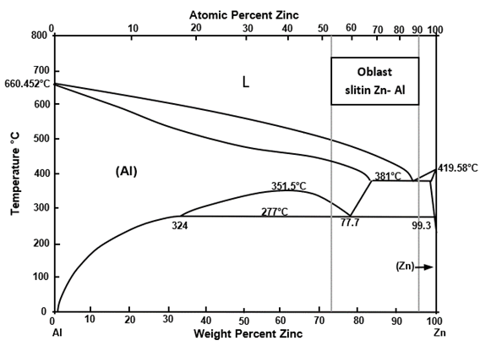
Slévárenské slitiny zinku
  Obsahují jako hlavní přísadový prvek hliník.
  Obsah hliníku v normovaných slitinách se pohybuje v rozmezí 4–27 % Al.
  Slitiny zinku se odlévají všemi běžnými slévárenskými metodami, výrazně však převažuje metoda tlakového lití.
  Při tlakovém lití slitin s 8, resp. 12 % Al je možno používat stroje s teplou i se studenou tlakovou komorou. Ošetření povrchu forem postřiky se provádí vždy až po několika cyklech.
  Nehrozí nalepování odlitků nebo reakce kovu s formou.
  Slitiny Zn-Al27 mají již poněkud vyšší licí teplotu, při které může docházet ke kontaminaci železem z formy.
  Proto se doporučuje odlévat na strojích se studenou komorou, u nichž je teplota forem nižší.
Rovnovážný diagram Zn-Al

Slide 21
Výroba a metalurgické zpracování slitin neželezných kovů
  Slitiny neželezných kovů se vyrábí v tavicích pecích, kde se kov ohřívá přibližně na technologickou licí teplotu. Pro pece platí některé obecné zásady, které by měly být zajištěny: malá oxidace a naplynění kovu, oddělení tekutého kovu od pevné vsázky, zamezení místního přehřívání taveniny. Používané druhy tavících pecí jsou následující:
    Kelímkové pece
    Komorové pece
    Šachtové pece
    Vanové pece

Slide 22
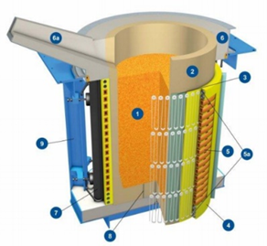
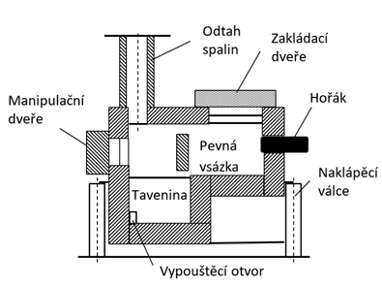
Výroba a metalurgické zpracování slitin neželezných kovů
Kelímková indukční pec
Schéma komorové tavící pece

Slide 23
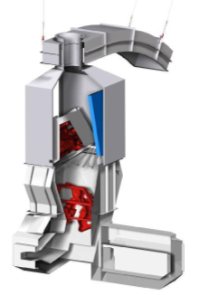
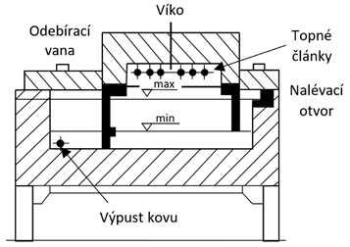
Výroba a metalurgické zpracování slitin neželezných kovů
Schéma šachtové pece
Schéma vanové pece

Slide 24
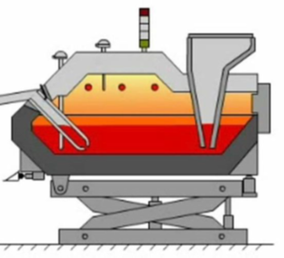
Výroba a metalurgické zpracování slitin neželezných kovů
  K udržování teploty taveniny v blízkosti jednotlivých pracovišť nebo licích agregátů slouží především udržovací pece. Topný systém umožňuje regulovat teplotu kovu a částečně též tavit pevnou vsázku, přidávanou do roztaveného kovu. V udržovacích pecích se obvykle neprovádí zásadní úprava chemického složení ani větší metalurgické zásahy. Taveninu je často možné očkovat nebo modifikovat.
  Dávkovací pece jsou určeny k automatickému dávkování tekutého kovu, nejčastěji při odlévání do kovových forem pod tlakem. Kov, natavený v tavicí peci, se plnicím trychtýřem nalije do vany dávkovací pece, která je hermeticky uzavřena. Dávkování kovu se provádí zvýšením tlaku plynu v komoře pece, který vytlačí kov do dávkovací trubice. Po snížení přetlaku na původní hodnotu se vylévání kovu ukončí.
Schéma elektrické dávkovací pece

Slide 25
Úprava chemického složení taveniny
  Při tavení hliníkových slitin se obvykle vychází ze vsázkových surovin, které svým chemickým složením odpovídají tavené značce.
  Úpravy chemického složení taveniny proto obvykle mají za cíl pouze drobné korekce obsahu jednotlivých prvků, eventuálně kompenzaci propalu.
  Úprava chemického složení se provádí po roztavení vsázky a po chemické analýze.
  Přísadové prvky a stejně tak i prvky, používané pro očkování a modifikaci, se dodávají jako předslitiny s hliníkem.
  Úprava chemického složení se obvykle týká prvků Si, Cu, Mg, Fe, Mn a Ti.

Slide 26
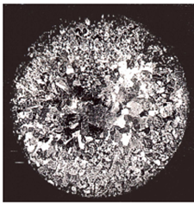
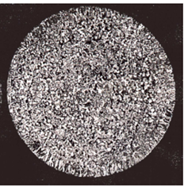
Očkování
  Provádí se za účelem zjemnění zrna a tedy zlepšení mechanických i mnoha technologických vlastností.
  Provádí se titanem nebo kombinací titanu a bóru.
  Tyto prvky se do taveniny vnáší pomocí očkovacích solí, (např. K2TiF6, KBF4 a dalších), očkovacích tablet nebo v podobě předslitin Al-Ti nebo Al-Ti-B.
  Dalšího zlepšení očkovacího účinku se dosahuje očkovadly s obsahem Ti a B. Předslitiny s Ti a B obvykle obsahují do 5 % Ti a do 1 % B v různých poměrech.
  Bór sám nepůsobí jako očkovadlo, vždy pouze v kombinaci s titanem.
Základní neočkovaná slitina
Po očkování Al-Ti

Slide 27
Modifikace
  Provádí se za účelem změny tvaru křemíku v eutektiku.
  Křemík se v eutektiku vylučuje ve třech různých morfologických podobách – zrnité, lamelární, modifikované.
  Nejsilnější modifikační účinek má sodík.
  Sodík se do taveniny přidává ve formě exotermických tablet, jako kovový sodík či modifikační soli. Dalším prvkem, který má dobrou modifikační schopnost, je stroncium.
  Je mnohem méně reaktivní než sodík a dává vysoké a stabilní využití (až 90 %).
  Používá se jako předslitina s hliníkem (případně s hliníkem a křemíkem).
  Čím je vyšší teplota taveniny, tím rychleji se předslitina rozpouští a tím rychleji nabíhá modifikační účinek.

Slide 28
Rafinace taveniny
  Jako rafinace se označuje proces, při kterém se v tavenině snižuje množství vměstků a případně i vodíku. Při rafinaci se využívají zejména následující postupy:
    odstátí taveniny – separace vměstků na principu jejich vyplouvání,
    rafinace plynovými bublinami – difuze vodíku do bublin s nulovým parciálním tlakem vodíku, s nimiž je vynášen na hladinu, nebo s nimi chemicky reaguje.
  Malá velikost bublin, dostatečně dlouhá dráha (tzn. jejich tvoření u dna dostatečně vysoké pánve) a dobré promíchávání (homogenizace) taveniny, jsou klíčovou podmínkou účinného odplynění. Rovněž je nutné, aby neutrální plyn neobsahoval vlhkost. Z tohoto důvodu je nutno používat vysoce čisté rafinační plyny, v případě dusíku čistoty 99,99 %. Dusík běžné technické čistoty naprosto nevyhovuje, neboť obsahuje značné množství vlhkosti. Účinek odplynění dusíkem a argonem je srovnatelný.

Slide 29
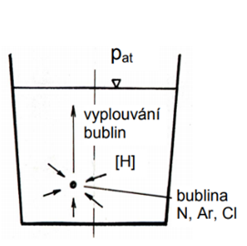
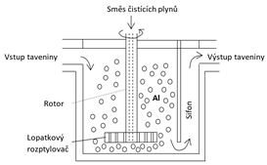
Rafinace taveniny
Princip odplyňování neutrálními a aktivními plyn
Schéma zařízení pro rafinaci hliníku
chemická vazba vměstků pomocí krycích a rafinačních solí – rozrušení oxidické obálky chemickou reakcí a uvolnění nezreagovaného kovu zpět do lázně, ochrana hladiny před okolní atmosférou,
mechanické zachycování vměstků při filtraci taveniny.

Slide 30
Odlévání slitin hliníku
Pro výrobu odlitků z hliníkových slitin se používají téměř všechny známé slévárenské metody. Vzhledem k poměrně nízké tavicí teplotě není žáruvzdornost formovacích hmot velkým problémem a rovněž při gravitačním lití do kovových forem vyhovují běžné nelegované slitiny železa. Pouze při lití za zvýšených sil je tepelné a mechanické namáhání tak velké, že pro výrobu forem se musí používat vysokolegované oceli. Z hlavních způsobů odlévání hliníkových slitin lze zmínit následující:
  Lití do pískových forem
  V-proces
  Lití do skořepinových forem
  Gravitační lití do kovových forem
  Vysokotlaké lití
  Nízkotlaké lití

Slide 31
Modifikace
  Provádí se za účelem změny tvaru křemíku v eutektiku.
  Křemík se v eutektiku vylučuje ve třech různých morfologických podobách – zrnité, lamelární, modifikované.
  Nejsilnější modifikační účinek má sodík.
  Sodík se do taveniny přidává ve formě exotermických tablet, jako kovový sodík či modifikační soli. Dalším prvkem, který má dobrou modifikační schopnost, je stroncium.
  Je mnohem méně reaktivní než sodík a dává vysoké a stabilní využití (až 90 %).
  Používá se jako předslitina s hliníkem (případně s hliníkem a křemíkem).
  Čím je vyšší teplota taveniny, tím rychleji se předslitina rozpouští a tím rychleji nabíhá modifikační účinek.

Slide 32
Vysokotlaké lití
  Nejdůležitější technologií výroby hliníkových odlitků je vysokotlaké lití.
  Principem výroby je vstřikování roztavené slitiny do dutiny kovové formy pod vysokým tlakem až 250 MPa.
  Za těchto podmínek je možné vyrábět tvarově velmi komplikované odlitky.
  Tvar odlitku musí respektovat možnosti rozebrání formy a vytažení volných částí a jader.
  Maximální velikost odlitků, které se na konkrétním stroji dají vyrobit, je limitována maximální hmotností kovu a uzavírací silou stroje. Je to hodnota síly, kterou jsou svírány obě poloviny formy.
  Podle konstrukce se tlakové stroje dělí na dva základní typy, se studenou a s teplou komorou.
  Podle směru pohybu plnicího pístu mohou být stroje se svislou nebo vodorovnou komorou.
  Slitiny hliníku se v současné době odlévají téměř výhradně na strojích se studenou horizontální komorou.
  Tlakově lité odlitky nejsou, co se týče vnitřní homogenity, příliš kvalitními výrobky.
  Při rozstřikování kovu ve formě dochází k jeho oxidaci a reakci s mazadlem a důsledkem je vznik velkého množství vměstků.

Slide 33
Nízkotlaké lití
  Stroj pro tuto technologii je tvořen tlakotěsnou udržovací pecí, nad kterou je upnuta dělená kovová forma, obvykle s vodorovnou dělicí rovinou.
  Tavenina v kelímku pece je se spodním dílem formy propojena stoupací trubicí ze žáruvzdorného materiálu tak, že trubice spodním okrajem zasahuje pod hladinu kovu.
  Odlévání se provádí zvýšením tlaku nad hladinou kovu, čímž je kov z kelímku vytlačován stoupací trubicí vzhůru do formy.
  Protože je ústí stoupací trubice ponořeno pod vrstvu oxidů a nečistot na hladině pece, vstupuje do formy čistý kov bez vměstků.
  Využití tekutého kovu je při nízkotlakém lití mimořádně vysoké a dosahuje přes 90 %. Kvalita odlitků, vyrobených touto metodou, je velmi vysoká.
  Nízkotlakým litím je možno vyrábět různorodé hmotnostní kategorie odlitků.
  Při lití silnostěnných odlitků s dlouhou dobou tuhnutí se však velmi prodlužuje délka výrobního cyklu.

Slide 34
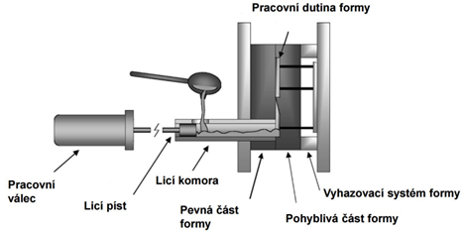
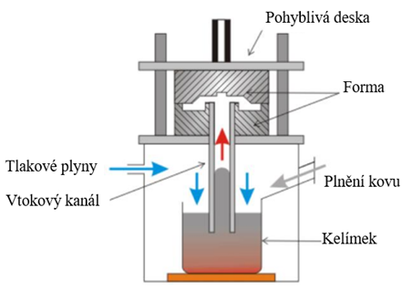
Nízkotlaké lití
Schéma procesu tlakového lití
Schéma procesu nízkotlakového lití

